Slide 1
第三章 控制器的动态特性
3.1 PID控制概述
3.2 比例控制
3.3 积分控制
3.4 微分控制
3.5 控制器控制规律的实现方法

Slide 2



3.1 PID控制概述
PID(Propotional-Intigrate-Differential，
比例积分微分)
PID控制的优点：
（1）原理简单
（2）适应性强
（3）鲁棒性强
r
V_{T}
c
控制器
执行器
对象
V_{m}
变送器

Slide 3
为保证系统是负反馈，可适当选择控制器的正作用和反作用
广义控制对象
r
V_{T}
c
控制器
执行器
对象
V_{m}
变送器

Slide 4
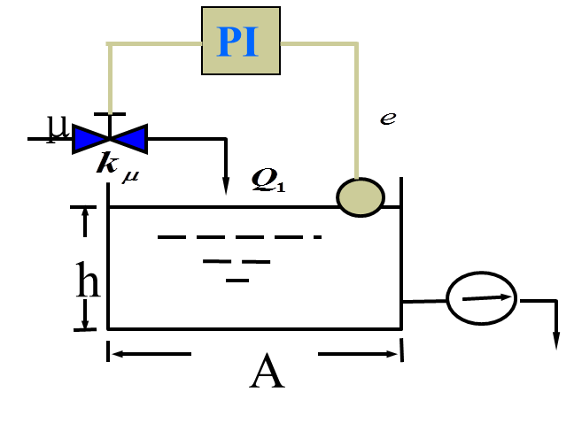
正作用调节器：当系统的测量值减给定值增加时，调节器的输出也增加 。
反作用调节器：当系统的测量值减给定值增加时，调节器的输出减小 。

Slide 5
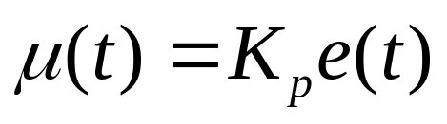
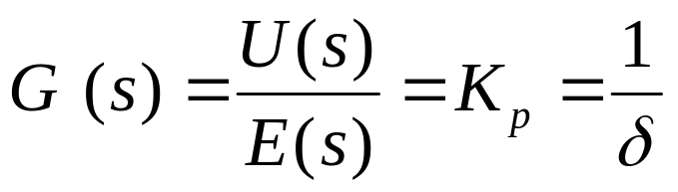
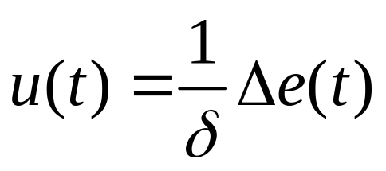
3.2 比例控制
一. 比例控制
微分方程：
传递函数：
阶跃响应：
比例带 δ的物理意义：
调节阀开度u改变100%，即从全关到全开时所需要的被控量的变化范围。
一般用百分数来表示

Slide 6








二. 比例控制的特点
（1）动作快,调节动作的方向正确, 在控制系统中是促使控制过程稳定的因素；
（2）有差控制（过渡过程结束后存在稳态偏差）
μ
h
A

Slide 7
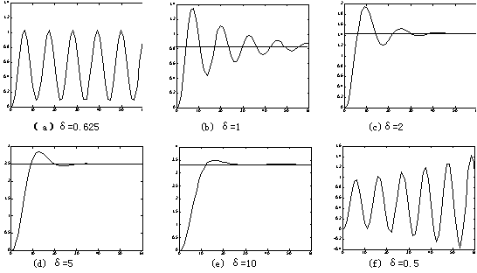
三. δ对控制过程的影响
采用P控制三容有自衡对象的仿真曲线
δ很大，1/δ很小，μ很小，被控量变化平稳，但静态偏差很大，ts较大

Slide 8
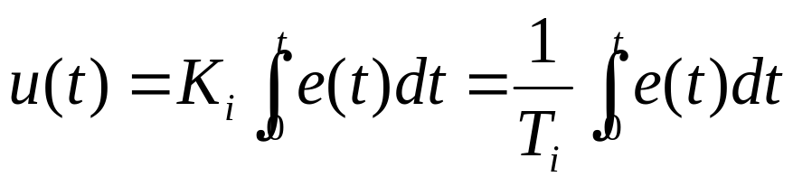
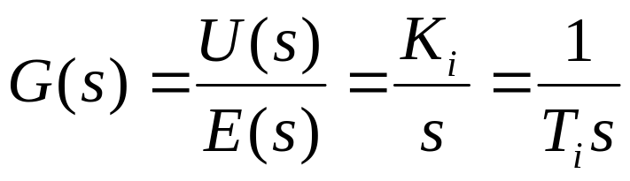
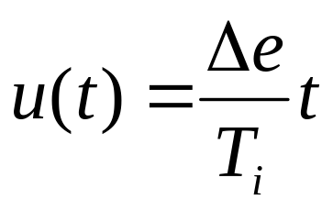
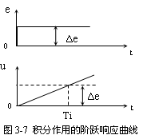
3.3 积分控制
一. 积分控制
微分方程：
传递函数：
阶跃响应：

Slide 9

二. 积分控制的特点
（1）控制过程结束时,被调量与其给定值之间没有稳态偏差 (无差调节)；
（2）积分作用在控制系统中是使控制过程振荡的因素,很少单独使用

Slide 10
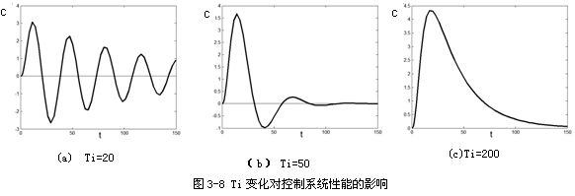
三. Ti对控制过程的影响
采用I控制三容有自衡对象的仿真曲线
Ti↓（1/Ti）↑，积分作用越强，调节阀动作越快，越容易引起和加剧振荡，但频率 ↑，最大动差↓

Slide 11
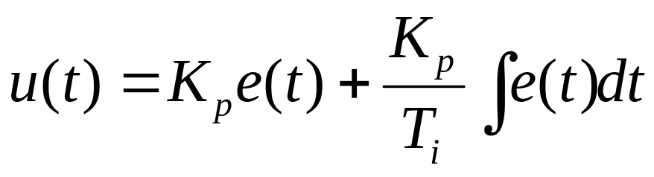
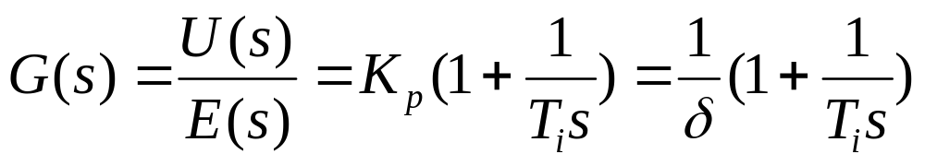
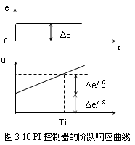
四. 比例积分（PI）控制
微分方程：
传递函数：
阶跃响应曲线

Slide 12
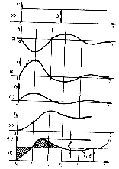






单容水箱液位控制系统（采用PI 调节器）
h
PI
μ
e
h
A
Q2
μ=μ_{p}+ μ_{I}
Q
Q2
Q1
t0
t1
t2
t3
t4

Slide 13
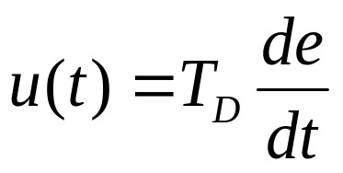
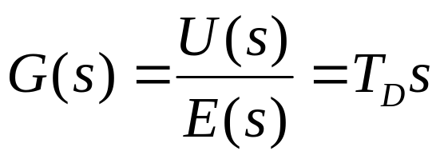
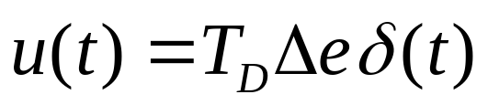
3.4 微分控制
一. 微分控制作用
理想微分
微分方程：
传递函数：
阶跃响应：

Slide 14
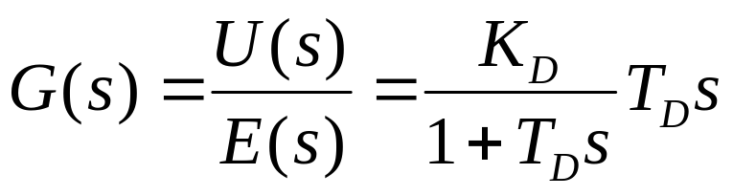
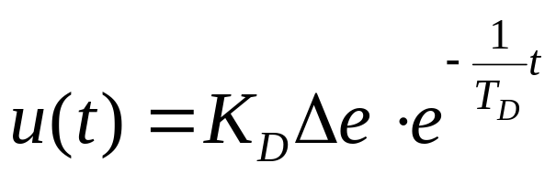
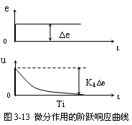
实际微分
传递函数：
阶跃响应：
（1）微分作用具有超前调节的特点
（2）能提高控制过程的稳定性
（3）不能单独使用

Slide 15
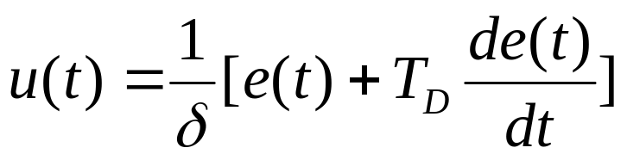
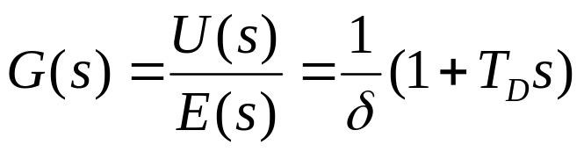
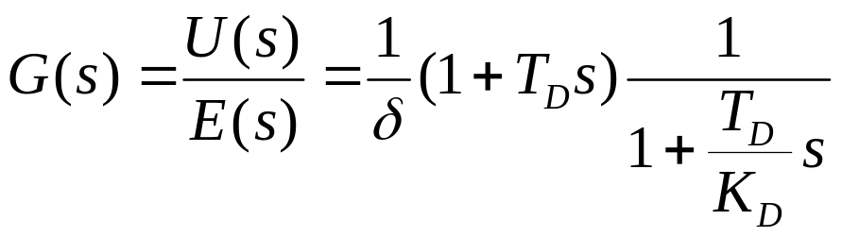
二. 比例微分(PD)控制
微分方程为 ：
传递函数为:
实际PD传递函数为:

Slide 16





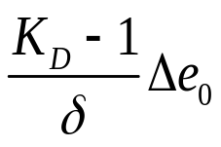
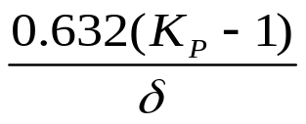

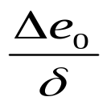

实际PD调节器的阶跃响应曲线：
理想PD调节器的阶跃响应曲线：

Slide 17
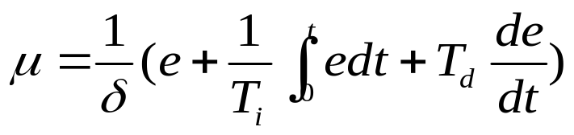
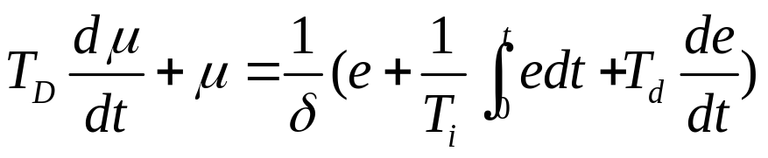
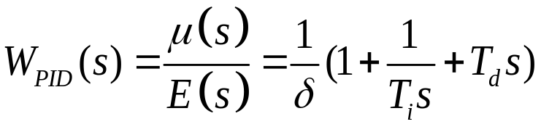
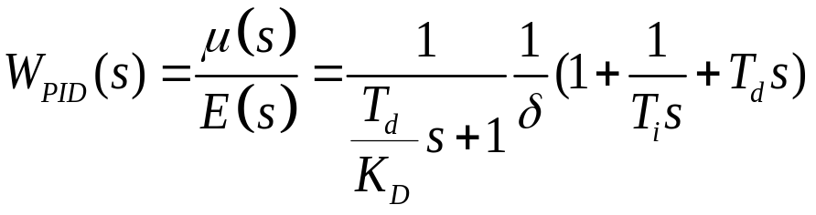
三. 比例积分微分(PID)控制
 | 理想PID调节器 | 实际PID调节器
动态方程
传递函数

Slide 18
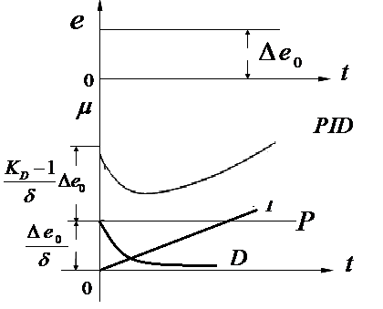



二、调节器的控制规律
4. 比例积分微分(PID)调节器
 | 理想PID调节器 | 实际PID调节器
阶跃响应曲线
PID
D
P
I

Slide 19
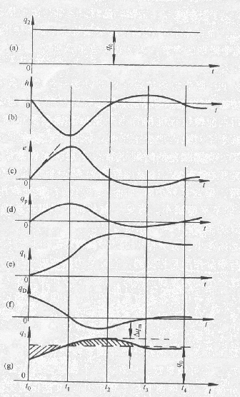
单容水箱液位控制系统
（采用PI D调节器）
h
e
PID
μ
h
μ_{D}
A
Q
t0
t1
t2
t3
t4

Slide 20
PID控制规律选择的规则
(1)对象控制通道的T较大或容积迟延τ较大时，应引入D作用。
(2) 对象控制通道T较小，负荷变化不大，无静差，可选择PI控制.
(3)对象控制通道T较小，负荷变化较小，工艺要求不高，可选择P控制。
(4)对象控制通道T或容积迟延τ很大，负荷变化很大，应设计复杂控制系统。

Slide 21
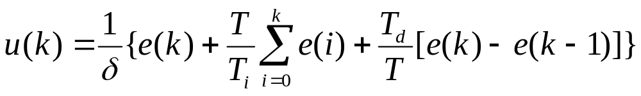
3.5 数字式控制器控制规律的实现方法
（一）位置式控制算法
对模拟式PID控制器进行离散化，则数字式PID方程为
其中，T为采样周期

Slide 22
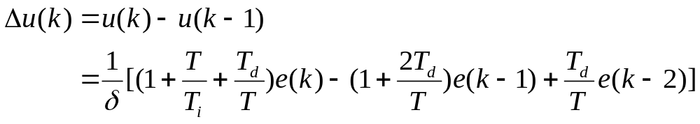

（二）增量式控制算法
控制器输出为增量：
优点：①可靠性高；
②控制器在手动-自动切换时的冲击小；
③算法中不进行累加运算

Slide 23
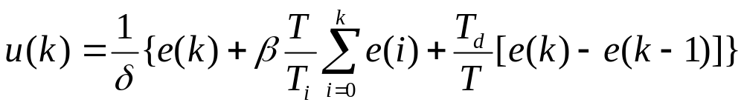
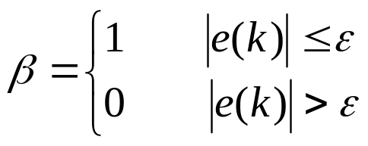
（三）改进的PID控制算法
1.积分分离算法
基本思路：e较大，取消I作用
其中，

Slide 24
2. 抗积分饱和PID算法
分析积分饱和现象
基本思路：在计算u(k)时，先判断，
若u(k-1)>u_{max}，则只累加负偏差；
若u(k-1)< u_{max} ，则可以累加正偏差。

Slide 25
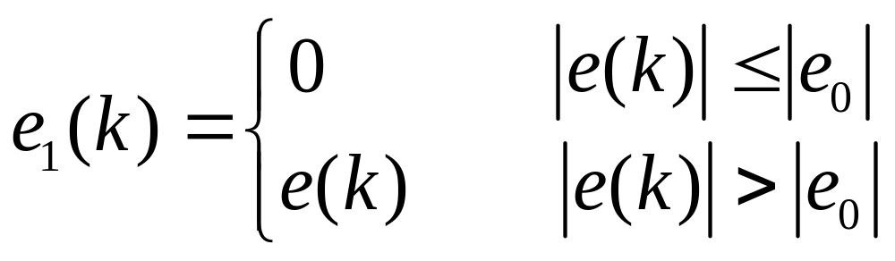
3.微分先行PID控制算法
特点：只对输出量进行微分，对给定值不作微分， 适用于给定值频繁升降的场合 。
4.带死区的PID控制算法
避免控制作用过于频繁动作。
式中，e₀是设定参数

